Slide 2







TRÒ CHƠI
Nhạc nền
Notes:
Các chú bò sữa ngộ nghĩ của nông trại vui vẻ đang bị người ngoài hành tinh bắt giữ. Để giải cứu những chú bò này, các em hãy trả lời đúng các câu hỏi và thực hiện tốt các nhiệm vụ mà người ngoài hành tinh đưa ra. Các bạn lớp 4E có sẵn sàng giúp các bạn bò sữa không?

Slide 3









Ở tiết học trước, các em được học bài đọc nào?
Tuổi ngựa
Cái răng khểnh
Những hạt thóc giống
Văn hay chữ tốt
Khi đến mỗi Slide, thầy cô
nhấp chuột trái 1 lần hoặc
phím mũi tên qua phải thì câu hỏi và đáp án sẽ tự xuất hiện.
Sau khi HS đưa ra đáp án qua Camera, thầy cô nhấp vào đáp án đúng để xác nhận đáp án.
Để chuyển sang câu hỏi tiếp theo, thầy cô nhấp phím mũi tên qua phải 2 lần hoặc
nhấp chuột trái 2 lần.

Slide 4
Bài đọc “Những hạt thóc giống” được chia thành mấy đoạn?
4 đoạn
2 đoạn
3 đoạn
5 đoạn
Khi đến mỗi Slide, thầy cô
nhấp chuột trái 1 lần hoặc
phím mũi tên qua phải thì câu hỏi và đáp án sẽ tự xuất hiện.
Sau khi HS đưa ra đáp án qua Camera, thầy cô nhấp vào đáp án đúng để xác nhận đáp án.
Để chuyển sang câu hỏi tiếp theo, thầy cô nhấp phím mũi tên qua phải 2 lần hoặc
nhấp chuột trái 2 lần.

Slide 5
Đọc một đoạn mà em yêu thích trong bài
“Những hạt thóc giống”
Khi đến mỗi Slide, thầy cô
nhấp chuột trái 1 lần hoặc
phím mũi tên qua phải thì câu hỏi và đáp án sẽ tự xuất hiện.
Sau khi HS đưa ra đáp án qua Camera, thầy cô nhấp vào đáp án đúng để xác nhận đáp án.
Để chuyển sang câu hỏi tiếp theo, thầy cô nhấp phím mũi tên qua phải 2 lần hoặc
nhấp chuột trái 2 lần.

Slide 6

CẢM ƠN CÁC BẠN
ĐÃ GIẢI CỨU CHÚNG TỚ!
Notes:
- Trò chơi đến đây là kết thúc, các chú bò sữa đáng yêu đã được giải cứu, xin chúc mừng các bạn.

Slide 7
Notes:
Các câu hỏi và nhiệm vụ trong trò chơi vừa rồi đều nói về bài đọc “Những hạt thóc giống” mà chúng mình đã học ở tiết trước. Trong tiết 1 các em đã được luyện đọc bài đọc này. Vậy tiết học hôm nay chúng ta tiếp tục tìm hiểu xem bài đọc nói về điều gì và cùng luyện đọc thật diễn cảm bài đọc nhé.

Slide 8



2. Đọc hiểu
Notes:
HS đọc nối tiếp 4 đoạn

Slide 9


ĐỌC HIỂU
Câu 1: Nhà vua tìm người nối ngôi bằng cách nào?
Câu 2: Vì sao đến vụ thu hoạch, cậu bé Chôm không nộp được thóc cho nhà vua?
Câu 3: Vì sao mọi người đều sững sờ khi nghe Chôm nói?
Câu 4: Nhà vua xử sự thế nào khi nghe Chôm nói?
Câu 5: Em có tán thành ý kiến “Trung thực là đức tính quý nhất của con người.” không? Vì sao?
Notes:
- HS đọc nối tiếp câu hỏi

Slide 10
ĐỌC HIỂU
Câu 1: Nhà vua tìm người nối ngôi bằng cách nào?
Nhóm 1 và 2
Câu 2: Vì sao đến vụ thu hoạch, cậu bé Chôm không nộp được thóc cho nhà vua?
Nhóm 3 và 4
Câu 3: Vì sao mọi người đều sững sờ khi nghe Chôm nói?
Nhóm 5 và 6
Câu 4: Nhà vua xử sự thế nào khi nghe Chôm nói?
Nhóm 7 và 8

Slide 11
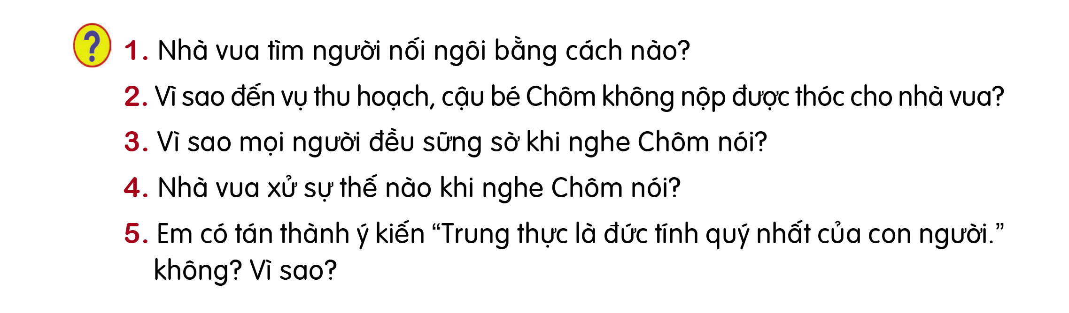

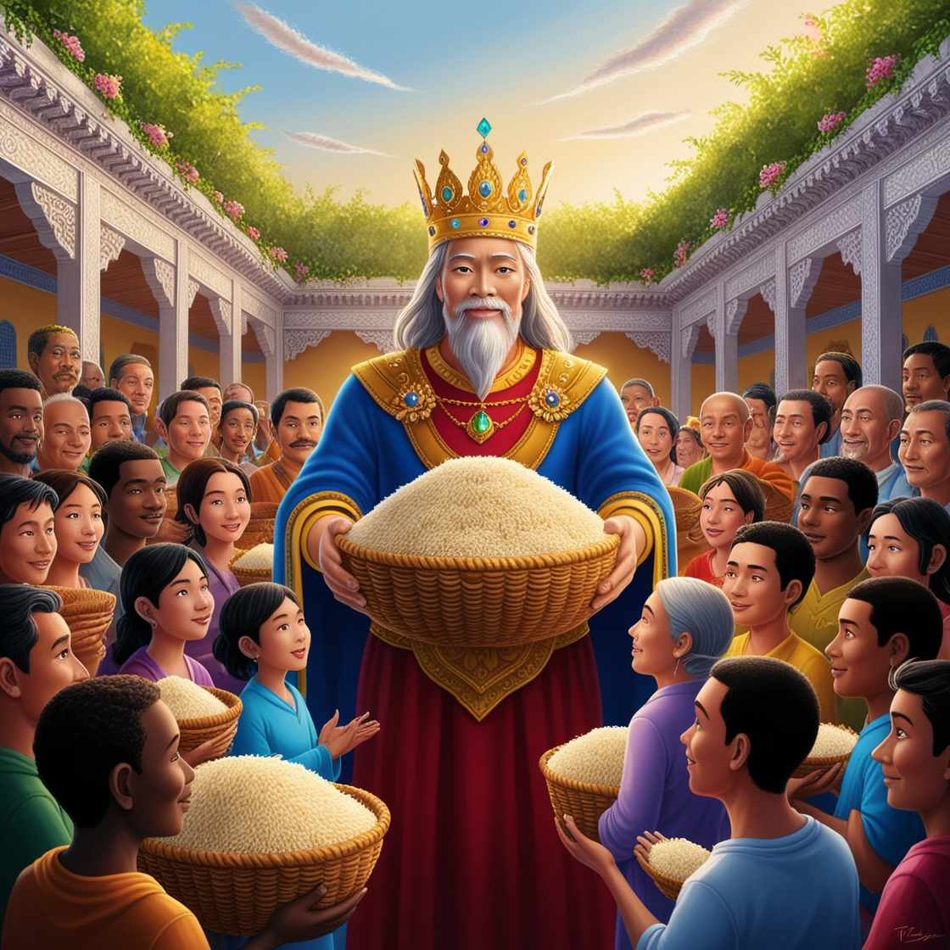
Câu 1: Nhà vua tìm người nối ngôi bằng cách nào?
ĐỌC HIỂU
Nhà vua tìm người nối ngôi bằng cách ra lệnh phát cho mỗi người dân một thúng thóc về gieo trồng và giao hẹn: Ai thu được nhiều thóc nhất sẽ được truyền ngôi, ai không có thóc nộp sẽ bị trừng phạt.
Notes:
Theo em, hạt thóc giống đó có thể nảy mầm được không? Vì sao?
Thóc luộc kĩ thì không thể nảy mầm được. Vậy mà vua lại giao hẹn, nếu không có thóc sẽ bị trừng trị. Theo em, nhà vua có mưu kế gì trong việc này?

Slide 12



ĐỌC HIỂU
Ý CHÍNH 1
Nhà vua chọn người trung thực
để nối ngôi

Slide 13
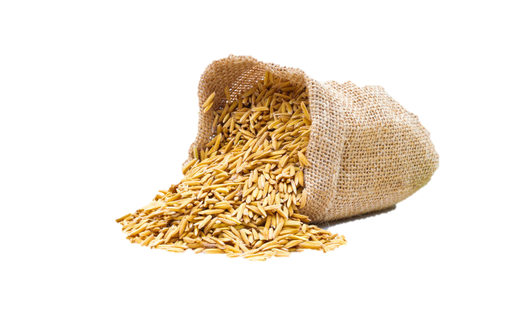
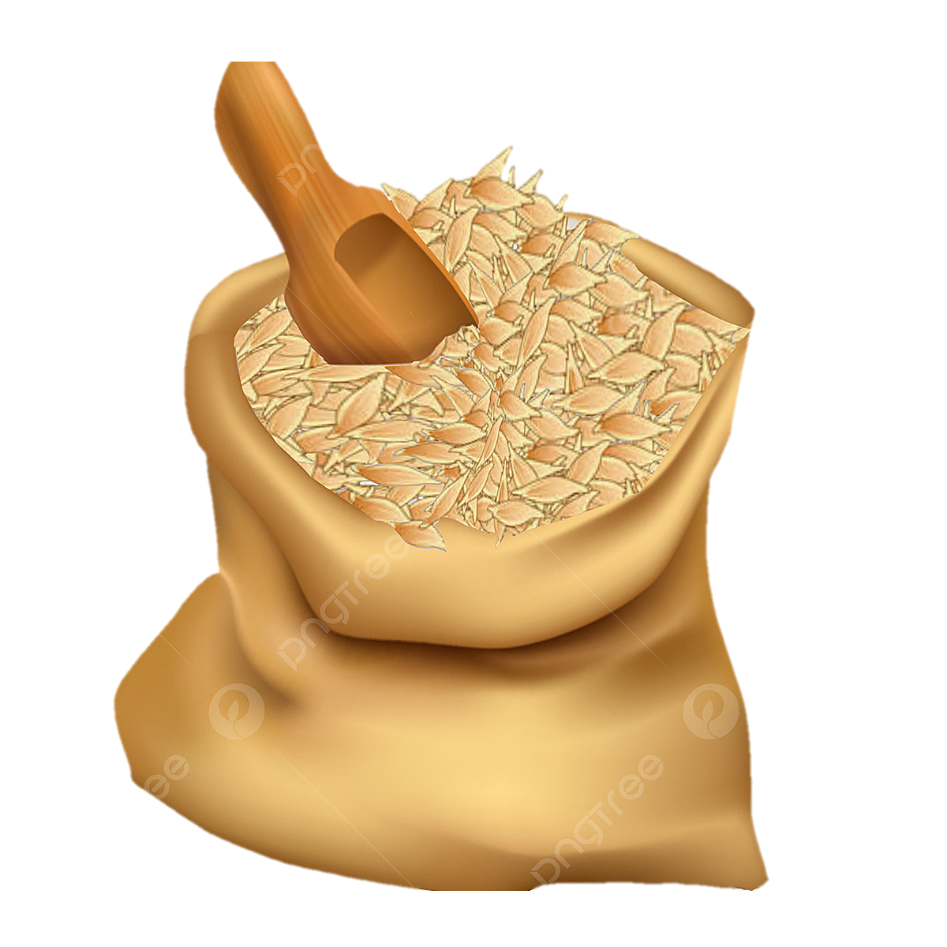
Câu 2: Vì sao đến vụ thu hoạch, cậu bé Chôm không nộp được thóc cho nhà vua?
ĐỌC HIỂU
Vì cậu bé dốc công chăm sóc mà thóc vẫn chẳng nảy mầm.
Notes:
- Hành động của mọi người như thế nào?

Slide 14
Câu 3: Vì sao mọi người đều sững sờ khi nghe Chôm nói?
ĐỌC HIỂU
Vì mọi người không dám nói ra sự thật; khi thấy Chôm nói thật, mọi người lo lắng, sợ Chôm bị nhà vua trừng phạt.

Slide 15
Câu 4: Nhà vua xử sự thế nào khi nghe Chôm nói?
ĐỌC HIỂU
Nhà vua đỡ Chôm dậy, nói cho mọi người biết sự thật là ông đã cho luộc kĩ thóc rồi nên thóc không thể nảy mầm được. Vua khen ngợi Chôm là người trung thực, dũng cảm; quyết định truyền ngôi cho Chôm.

Slide 16
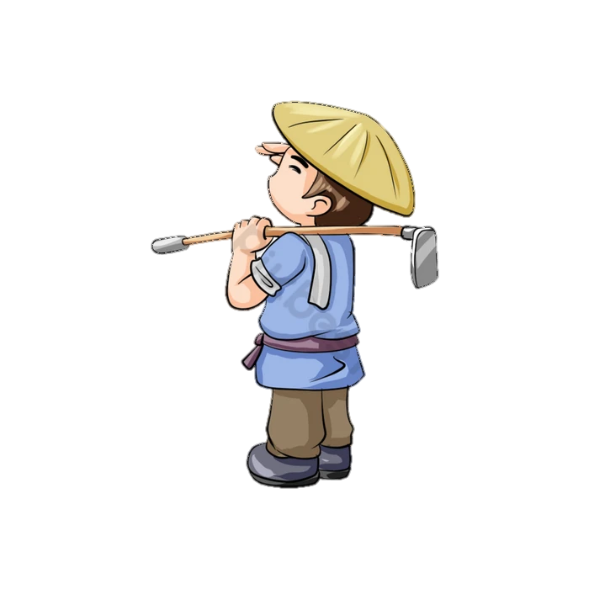
NHẬN XÉT
Ý CHÍNH 2
Cậu bé Chôm là người trung thực dám nói lên sự thật

Slide 17

Em có tán thành ý kiến
“Trung thực là đức tính quý nhất của con người.” không? Vì sao?
Notes:
Hỏi thêm: Em có suy nghĩ gì về vị vua trong bài học?

Slide 18
Notes:
Nội dung

Slide 19

3. Đọc nâng cao
Notes:
Đọc nt 4 đoạn
Hướng dẫn: Giọng đọc chậm rãi; lời chôm lo lắng, ngây thơ

Slide 20
Đọc nâng cao
Có chú bé mồ côi tên là Chôm nhận thóc về,/ dốc công chăm sóc/ mà thóc vẫn chẳng nảy mầm.//
Đến vụ thu hoạch,/ mọi người nô nức chở thóc về kinh thành/ nộp cho nhà vua//. Chôm lo lắng đến trước nhà vua,/ quỳ tâu://
- Tâu Bệ hạ!// Con không làm sao cho thóc nảy mầm được.//
Notes:
GV đọc mẫu
Hs đọc trong nhóm 4
Thi đọc

Slide 21
Tiêu chí đánh giá
BÀI 1
1. Đọc đúng, to, rõ ràng với tốc độ phù hợp
2. Đọc ngắt, nghỉ hơi đúng chỗ
3*. Thể hiện được giọng đọc phù hợp

Slide 22
Đọc nâng cao
Có chú bé mồ côi tên là Chôm nhận thóc về,/ dốc công chăm sóc/ mà thóc vẫn chẳng nảy mầm.//
Đến vụ thu hoạch,/ mọi người nô nức chở thóc về kinh thành/ nộp cho nhà vua//. Chôm lo lắng đến trước nhà vua,/ quỳ tâu://
- Tâu Bệ hạ!// Con không làm sao cho thóc nảy mầm được.//

Slide 23
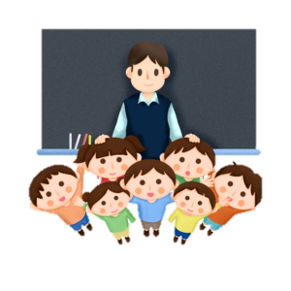
Vận dụng
Dũng cảm
Trung thực
- Không nói dối
- Không chép bài, nhìn bài bạn
- Tôn trọng tài sản chung và riêng
…
- Dám nhận lỗi, sửa lỗi
- Dám vượt qua khó khăn
- Vươn lên trong học tập
….
Dũng cảm và trung thực
Notes:
Em học được điều gì?
Trong học tập, lòng dũng cảm và tính trung thực được thể hiện như thế nào?
Em đã thực hiện những việc làm dũng cảm và trung thực nào?

Slide 24

Chúc các em
học tốt

